Slide 1
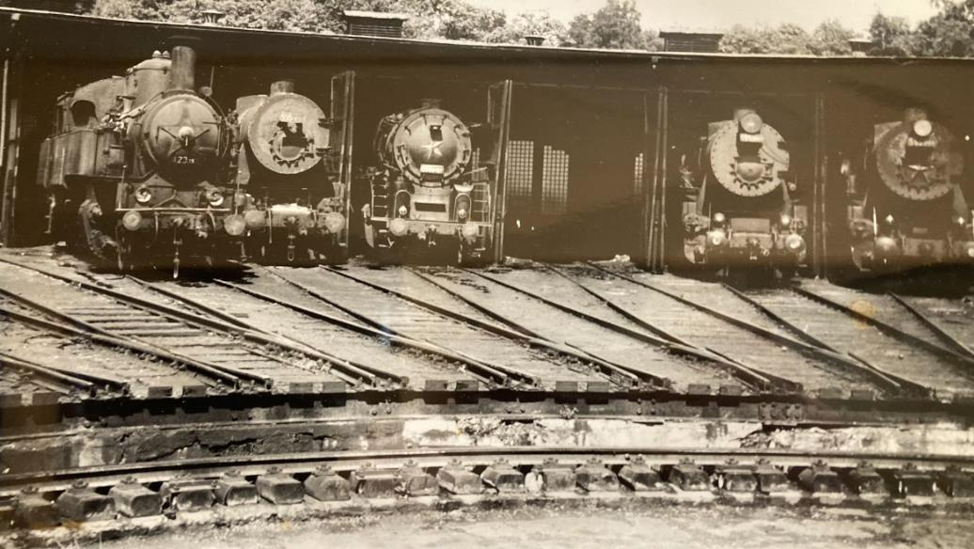
Železniční stanice Lužná u Rakovníka a přilehlé depo
Jan Velička DŽC2
Vyšší odborná škola a Střední průmyslová škola dopravní, Praha 1, Masná 18, 110 00 Praha 1

Slide 2
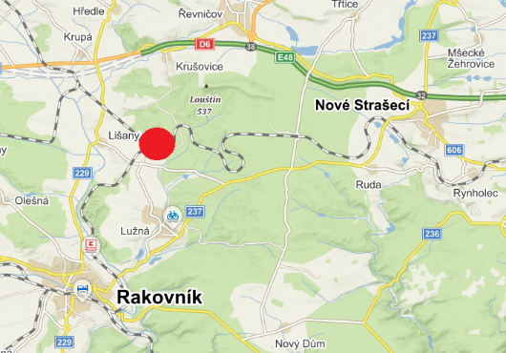
Geografická poloha
obec Lužná
  Středočeský kraj, okres Rakovník
mikroregion Poddžbánsko
SZ od města Rakovník
nádraží v části obce Lužná
  u nádraží (Lužná II ) – 567 o. (2001)
oproti historické obci rovnoběžné kolmo křížící se ulice
do r. 1960 část domů v katastru Lužné, část Lišan
odbočné nádraží na jednokolejné trati 120 Praha- Kladno-Rakovník
žst. Lužná u Rakovníka na mapě blízkého okolí

Slide 3
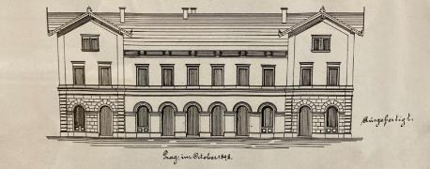
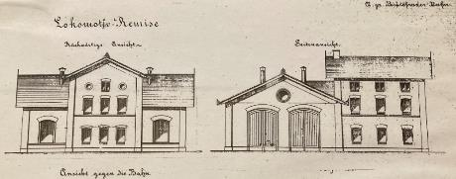
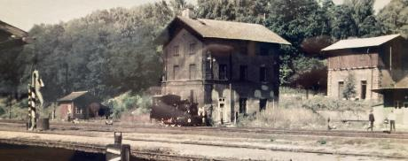
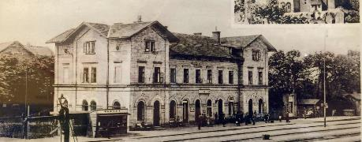
Nádražní budova a výtopna ve stanici
regionální výjimka
jiný sloh
cihly řezané ze džbánské opuky
hladký, neomítnutý povrch
2 patra
  1. patro a podkroví služební byty
  přízemí půlkruhová okna a dveře, čekárny pro cestující 1. a 2. třídy, hala s výdejnou jízdenek, kanceláře
pozůstatkem výtopny vodárna
Vodárna, dobová pohlednice a výkres budov z roku 1898

Slide 4
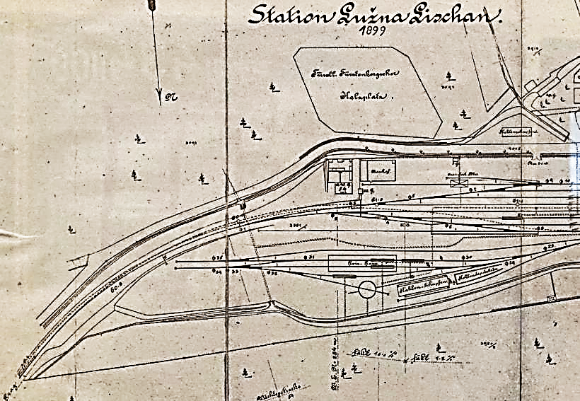
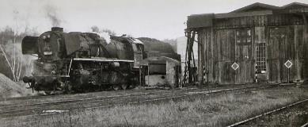
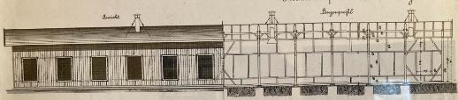
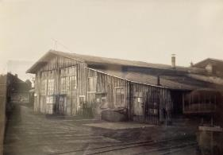
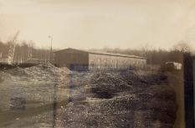
Samostatná výtopna
remíza přestává dostačovat nárokům
vzniká nová výtopna
  zcela samostatné kolejiště
  blíže řevničovskému zhlaví stanice
revizní dílna
  dřevěná stavba, zděné základy
  2 koleje
  základy stojí dodnes, mezi kolejemi
  s historickými a ubytovacími vozy
  zaniká r.1983
dřevěné skladiště
  ze stejné doby
  dodnes stojí
r.1908, další dvoukolejná dřevostavba
schéma stanice a výtopny z roku 1899

Slide 5
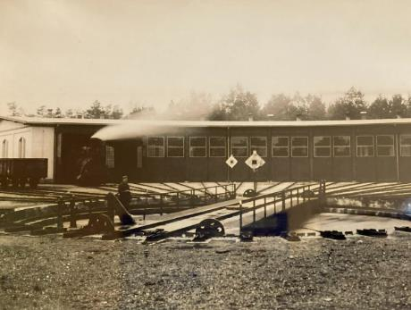
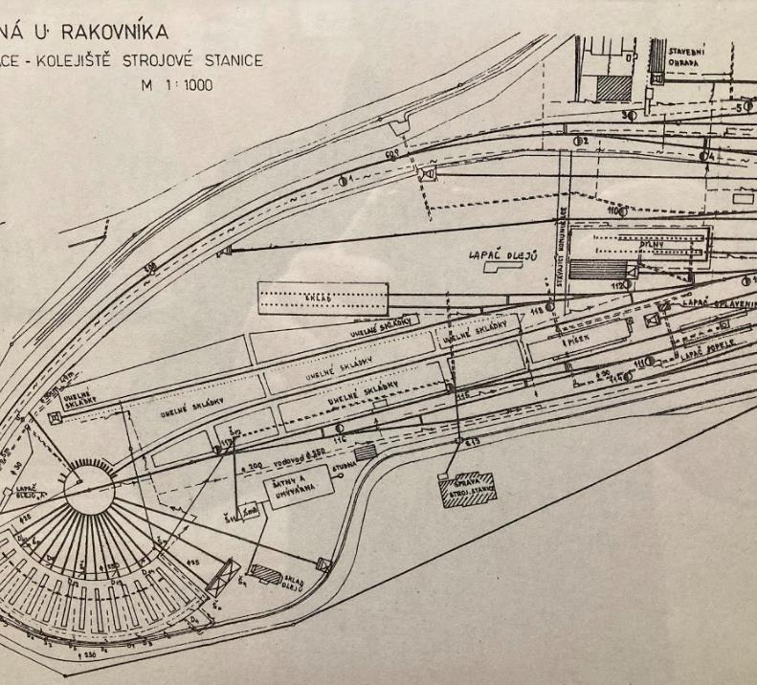
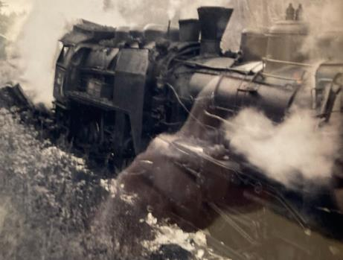
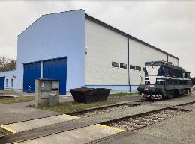
Rotunda s točnou
rotunda s točnou v roce 1924
největší změnou před motorovou trakcí
dostavěna r.1924
dodnes skoro původní stav
vystačila na několik desetiletí parního provozu
Pro motorovou trakci rozšíření – hala
r.1983
Dřevostavby rozebrány
EM SZZ (po r. 1974)
schéma výtopny z roku 1974 na konci parního provozu, dominují uhelné skládky, nová hala dnes
tragická nehoda u odbočky „na šamotku“
počátkem 70. let

Slide 6
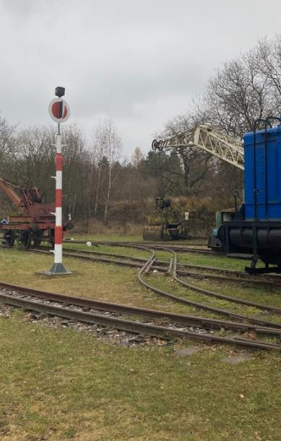
Konec provozního depa, vznik muzea
úrovňové křížení 800 mm a 1435 mm železnice s příslušným návěstidlem z Poldi Kladno
r.1996 konec depa
několik skupin nadšenců
r.1997 první výstavy
Společnost Buštěhradské dráhy
r.1996 – 1999 soukromé vlastnictví
  podnikání v opravách těžkých diesel. lok.
  neúspěch
  r.1999 předáno zpět ČD, zřízenou muzeum
do 1.1 2009 pod depem Louny
poté spravováno DHV, dnes CHV Lužná u Rakovníka

Slide 7
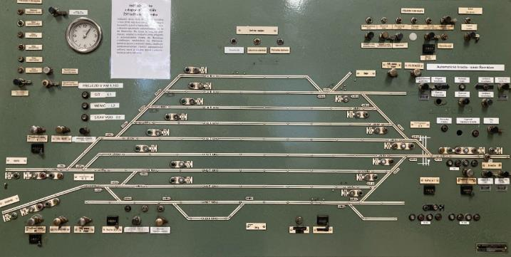
Současný stav stanice
Odbočná stanice s EM SZZ
11 staničních kolejí
  8 dopravních
  3 manipulační
max. rychlost: 60 km/h, respektive 40 km/h v obloucích na chomutovském a rakovnickém zhlaví
2 stavědla, nákladiště, výpravní budova
traťová služba na řevničovském zhlaví
koleje č. 4,6,9 a zčásti
7 nesjízdné
velké množství vodních jeřábů
indikační deska výpravčího sloužící do r. 2018

Slide 8
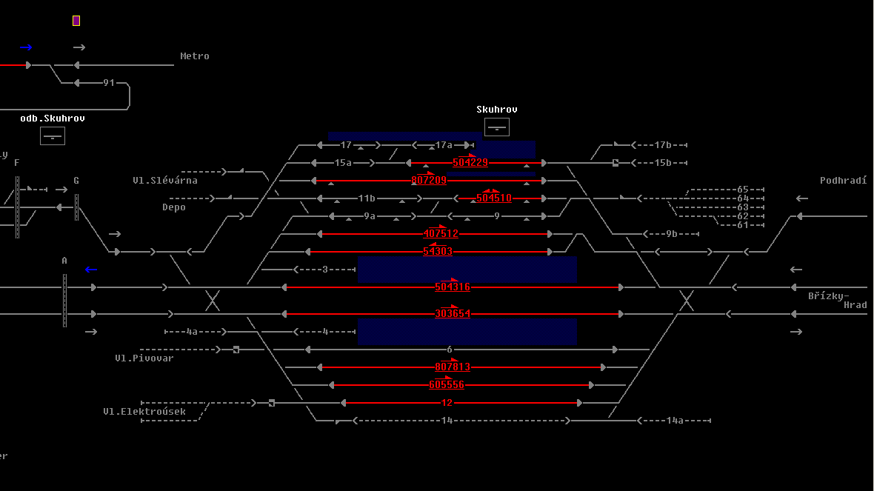
Plány na modernizaci
v nejbližších letech rekonstrukce SZZ
možná výstavba spojky koleji č. 1 a 3
st. 1 připadne Muzeu ČD
obsluha stanice pomocí JOP
ilustrační foto z: https://www.kmz-brno.cz/ovladani-h0-kolejiste-jop/

Slide 9
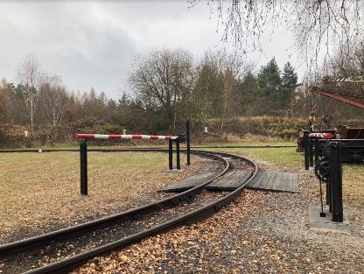
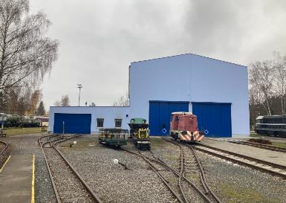
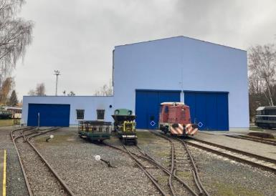
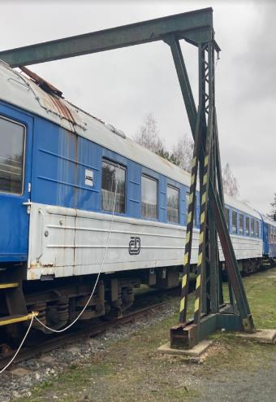
Depo (CHV)
přejezd s mechanickými závorami na úzk. oválu
hala od nást. úzk. dráhy
14 odstavných kolejí (bez stání
u točny), z toho 12 kusých
2 koleje zastřešené, beze stěn
nedávno rekonstruovaná hala oprav (dokončení r.2020)
  2 průběžné koleje
  2 kusé stání 800 mm
točna s rotundou
  -27 stání,
  13 krytých
okruh 800 mm + odstavné koleje
všechny zachované objekty depa po opravě
malý portálový jeřáb, zachován i po demolici dílny

Slide 10
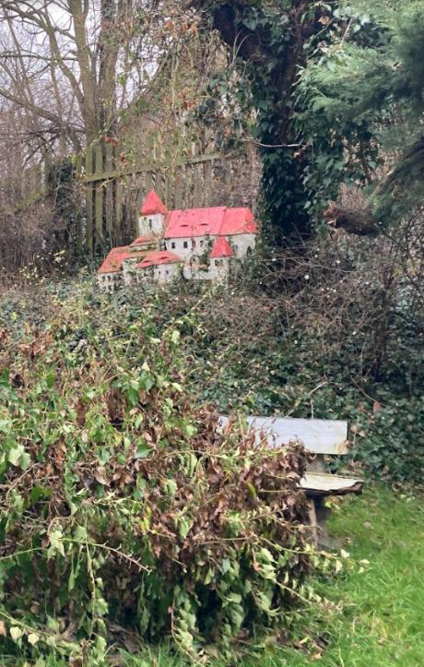
Děkuji za pozornost
Nějaké otázky?
Tato práce vychází ze samostatné práce Železniční stanice Lužná u Rakovníka a přilehlé depo. Autorem práce je Jan Velička. Pokud není uvedeno jinak, informace, nebo obrázky jsou čerpány odtud. Zdroje jsou v práci uvedeny na stranách 41,42.
zákoutí s hrádkem typické pro stanice buštěhradské dráhy

